Slide 1
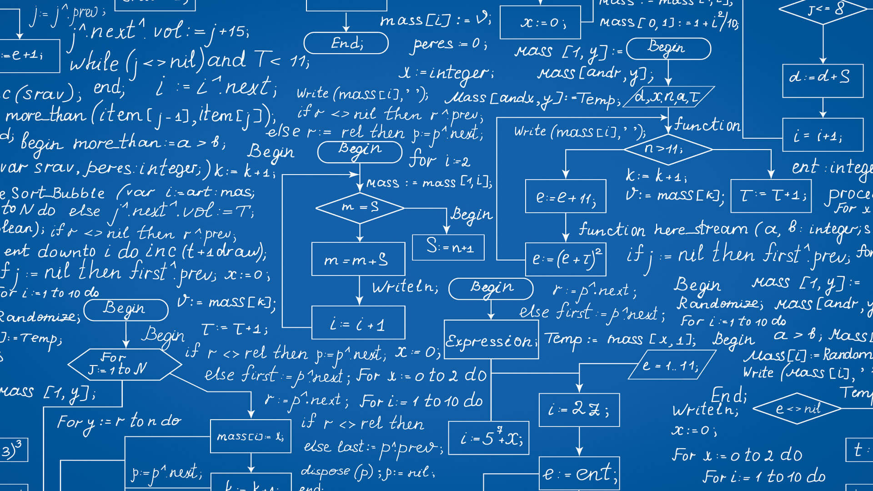
07 Modular Programming
TI0073 – Algoritma dan Pemrograman

Slide 2
Agenda
Modular Programming
Fungsi pada Bahasa C dan Python
Bentuk umum
Deklarasi
Definisi
Fungsi void dan non void
Main function

Slide 3
Modular Programming
Memecah masalah besar menjadi beberapa masalah yang lebih kecil
Program dibagi menjadi beberapa “bagian”
Dalam bahasa C disebut function
Setiap function memiliki kegunaan yang spesifik
Misalnya : mengecek apakah bilangan prima?
Memudahkan untuk menemukan penyebab kesalahan proses/perhitungan
Reusable, suatu fungsi dapat digunakan berulang-ulang
Beberapa fungsi dapat dikelompokkan menjadi satu, yaitu header file. Misalnya: stdio.h, math.h, …

Slide 4
Modular Programming (2)
Merupakan paradigma pemrograman yang pertama kali diperkenalkan oleh Information & Systems Institute, Inc. pada the National Symposium on Modular Programming pada 1968.
Salah satu tokoh modular programming adalah Larry Constantine
Pemrograman Modular adalah suatu teknik pemrograman di mana program yang biasanya cukup besar dibagi-bagi menjadi beberapa bagian program yang lebih kecil
Keuntungan:
Program lebih pendek
Mudah dibaca dan dimengerti
Mudah didokumentasi
Mengurangi kesalahan dan mudah mencari kesalahan
Kesalahan yang terjadi bersifat “lokal”

Slide 5
Fungsi, bagian mana?
Input → Proses → Output
Input bersifat optional, pada umumnya didapatkan dari input keyboard atau file
Proses didefinisikan sebagai fungsi, terpisah dari bagian utama program
Output adalah hasil yang diharapkan, bisa berupa tulisan di layar atau file
Satu fungsi hanya memiliki satu tugas/kegunaan yang unik

Slide 6
Keuntungan Fungsi
Dapat melakukan pendekatan top-down dan divide-and-conquer:
Top-down: penelusuran program mudah
Divide-and-conquer: program besar dapat dipisah menjadi program-program kecil.
Kode program menjadi lebih pendek, mudah dibaca, dan mudah dipahami
Program dapat dikerjakan oleh beberapa orang sehingga program cepat selesai dengan koordinasi yang mudah.
Mudah dalam mencari kesalahan-kesalahan karena alur logika jelas dan sederhana
Kesalahan dapat dilokalisasi dalam suatu modul tertentu saja.
Modifikasi program dapat dilakukan pada suatu modul tertentu saja tanpa mengganggu program keseluruhan

Slide 7
Keuntungan Fungsi (2)
Fungsi – fungsi menjadikan program mempunyai struktur yang jelas.
Dengan memisahkan langkah – langkah detail ke satu atau lebih fungsi – fungsi, maka fungsi utama (main) akan menjadi lebih pendek, jelas dan mudah dimengerti.
Fungsi –fungsi digunakan untuk menghindari penulisan program yang sama yang ditulis secara berulang – ulang.
Langkah – langkah tersebut dapat dituliskan sekali saja secara terpisah dalam bentuk fungsi.
Selanjutnya bagian program yang membutuhkan langkah – langkah ini tidak perlu selalu menuliskannya, tidak cukup memanggil fungsi tersebut.
Mempermudah dokumentasi.
Reusability: Suatu fungsi dapat digunakan kembali oleh program atau fungsi lain

Slide 8
Sifat-sifat fungsi yang baik
Nilai fan-in tinggi, artinya semakin sering suatu modul dipanggil oleh pengguna semakin tinggi nilai fan-in
Nilai fan-out rendah, artinya semakin spesifik fungsi suatu modul akan semakin rendah nilai fan-out
Memiliki self-contained tinggi: artinya kemapuan untuk memenuhi kebutuhannya sendiri

Slide 9
Perancangan Fungsi
Dalam membuat fungsi, perlu diperhatikan:
Data yang diperlukan sebagai inputan (input)
Informasi apa yang harus diberikan oleh fungsi yang dibuat ke pemanggilnya (proses)
Algoritma apa yang harus digunakan untuk mengolah data menjadi informasi (proses)
Output fungsi yang bersifat opsional yang berasal dari proses perhitungan

Slide 10
Modular Programming pada C dan Python
Bahasa C dan Python sangat mendukung modular programming
Sejak awal keduanya sudah membagi program-programnya menjadi modul-modul (bagian-bagian)
Modul pada bahasa C dikenal dengan nama fungsi (function) dan Python dikenal dengan nama fungsi (def)
Keduanya terdiri dari fungsi-fungsi, baik yang langsung dideklarasikan dalam program ataupun dipisah di dalam header file.
Fungsi yang selalu ada pada program C adalah fungsi main
Pada Python tidak ada fungsi main

Slide 11
Kategori fungsi dalam C dan Python
Standard Library Function
Yaitu fungsi-fungsi yang telah disediakan oleh C dan Python dalam file-file header atau librarynya.
Untuk function ini kita harus mendeklarasikan terlebih dahulu library yang akan digunakan
C: https://en.cppreference.com/w/c/header
Python: https://docs.python.org/3/library/
Programmer-Defined Function
Adalah function yang dibuat oleh programmer sendiri.
Function ini memiliki nama tertentu yang unik dalam program, letaknya terpisah dari program utama, dan bisa dijadikan satu ke dalam suatu library buatan programmer itu sendiri yang kemudian juga di-include-kan jika ingin menggunakannya.

Slide 12
Contoh Kasus
Buatlah program untuk menghitung jarak dua titik yang dimasukkan oleh pengguna menggunakan perhitungan Euclidian Distance!
Pahami deskripsi masalah, tentukan bagian Input, Proses dan Output
Input: dua titik yang akan dihitung jaraknya, masing-masing dalam bentuk (x, y)
Proses: hitung dengan rumus Euclidian distance untuk mendapatkan jaraknya
Output: tampilkan hasil perhitungan jarak kedua titik tersebut

Slide 13
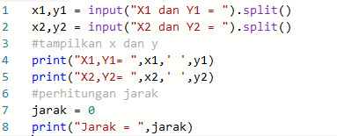
Python
Input
Output

Slide 14
C
#include<stdio.h> int main() { int x1, y1, x2, y2; printf(“Masukkan x,y pertama: “); scanf(“%d,%d”, &x1, &y1); printf(“Masukkan x,y kedua: “); scanf(“%d,%d”, &x2, &y2); float jarak; //…… proses perhitungan jarak ? printf(“Jarak: %.2f”, jarak); return 0; }
Input
Output

Slide 15
Menghitung jarak dua titik
2
3
5
7
Euclidian distance,
Titik (2,3) dan 5,7)
Jarak = 5

Slide 16
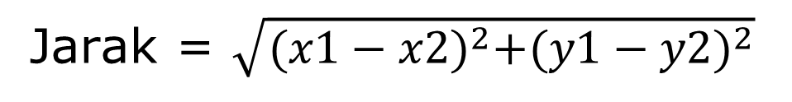
Menghitung jarak dua titik
X1
Y1
X2
Y2
Jarak = $\sqrt{{(x1−x2)}^{2}+{(y1−y2)}^{2}}$
Jarak = ….

Slide 17
Python
X1
Y1
X2
Y2
Jarak = sqrt(pow(x1-x2,2) + pow(y1-y2,2))
Return type
Jarak = ….
Nama fungsi
Parameter
def eucledian(x1,y1,x2,y2):
hasil = math.sqrt(math.pow(x1-y1,2)+math.pow(x2-y2,2))
return hasil
Return value

Slide 18
C
X1
Y1
X2
Y2
Jarak = sqrt(pow(x1-x2,2) + pow(y1-y2,2))
Return type
Jarak = ….
Nama fungsi
Parameter
float euclidian(int x1, int y1, int x2, int y2) { float hasil = sqrt(pow(x1-x2,2)+(pow(y1-y2,2)); return hasil; }
Return value

Slide 19
C
#include<stdio.h> #include<math.h> float euclidian(int x1, int x2, int y1, int y2) { float hasil = sqrt(pow(x1-x2,2)+(pow(y1-y2,2)); return hasil; } int main() { int x1, y1, x2, y2; printf(“Masukkan x,y pertama: “); scanf(“%d,%d”, &x1, &y1); printf(“Masukkan x,y kedua: “); scanf(“%d,%d”, &x2, &y2); float jarak; jarak = euclidian(x1, x2, y1, y2); printf(“Jarak: %.2f”, jarak); return 0; }

Slide 20
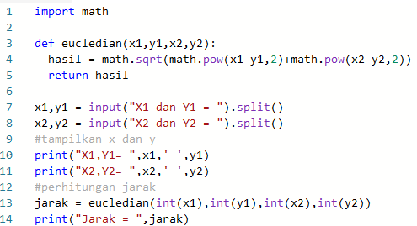
Python

Slide 21
Struktur Fungsi
Deklarasi function (function prototype/ declaration)
Terdiri dari:
Judul fungsi
Tipe data yang akan dikembalikan/void
Tidak ada kode implementasi function tersebut
Bentuk umum:
tipe_data|void nama_fungsi([arguman 1, argument 2,….]);

Slide 22
Struktur Fungsi
Tubuh Function/Definisi Function (Function Definition)
Terdiri dari:
function prototype yang disertai dengan kode implementasi dari function tersebut,
yang berisikan statemen/instruksi yang akan melakukan tugas sesuai dengan tujuan dibuatnya fungsi tersebut.

Slide 23
Function dalam C
Return type
Nama fungsi
Parameter
void/int/char/… function_name (<parameters>) {
….
<function body>
….
return …
}

Slide 24
Function dalam Python
Nama fungsi
Parameter
def function_name (<parameters>) {
….
<function body>
….
return …

Slide 25
Deklarasi fungsi
Nama fungsi adalah nama yang unik
Argumen dapat ada atau tidak (opsional) yang digunakan untuk menerima argumen/parameter.
Antar argumen-argumen dipisahkan dengan menggunakan tanda koma.
Suatu fungsi perlu (tapi tidak harus) dideklarasikan sebelum digunakan.
Untuk alasan dokumentasi program yang baik, sebaiknya semua fungsi yang digunakan dideklarasikan terlebih dahulu
Deklarasi fungsi ditulis sebelum fungsi tersebut digunakan

Slide 26
Definisi Fungsi
Tubuh fungsi dapat berisi segala perintah yang dikenal, pada dasarnya tubuh fungsi sama dengan membuat program seperti biasa.
Return bersifat opsional, adalah keyword pengembalian nilai dari fungsi ke luar fungsi,
return wajib jika fungsi tersebut mengembalikan nilai berupa tipe data tertentu,
Sedangkan return tidak wajib jika fungsi tersebut bersifat void.

Slide 27
Kapan menggunakan Deklarasi dan Definisi Fungsi?
Karena prinsip kerja program sekuensial, maka
Jika bagian dari program yang menggunakan fungsi diletakkan sebelum definisi dari fungsi, maka deklarasi dari fungsi diperlukan.
Akan tetapi jika bagian dari program yang menggunakan fungsi terletak setelah definisi dari fungsi, maka deklarasi dari fungsi boleh tidak dituliskan.

Slide 28
Function
Dua macam
Fungsi yang tidak mengembalikan nilai (void)
Fungsi tidak mengeluarkan hasil
Fungsi yang mengembalikan nilai (return value)
Fungsi mengeluarkan hasil yang akan dipakai untuk perhitungan berikutnya
Fungsi dapat menerima 0,1,2,… input
Fungsi hanya dapat mengeluarkan 0 atau 1 hasil

Slide 29
Function Parameters
Parameter/Argumen = input pada sebuah fungsi

Slide 30
Return value
Fungsi yang
mengeluarkan hasil
(return value)
Fungsi void

Slide 31
Fungsi Void
Fungsi yang void sering disebut juga prosedur
Disebut void karena fungsi tersebut tidak mengembalikan suatu nilai keluaran yang didapat dari hasil proses fungsi tersebut.
Ciri: tidak adanya keyword return.
Ciri: tidak adanya tipe data di dalam deklarasi fungsi.
Ciri: menggunakan keyword void.
Tidak dapat langsung ditampilkan hasilnya
Tidak memiliki nilai kembalian fungsi
Contoh pada standard library function?
delline, clrscr, gotoxy, textcolor

Slide 32
Fungsi non-void
Fungsi non-void disebut juga function
Disebut non-void karena mengembalikan nilai kembalian yang berasal dari keluaran hasil proses function tersebut
Ciri: ada keyword return
Ciri: ada tipe data yang mengawali deklarasi fungsi (pada C)
Ciri: tidak ada keyword void
Memiliki nilai kembalian
Dapat dianalogikan sebagai suatu variabel yang memiliki tipe data tertentu sehingga dapat langsung ditampilkan hasilnya.
Contoh pada standard library function?
sin, sqrt, printf, scanf, getch, getche, kbhit, isascii

Slide 33
Contoh dalam C
Buatlah sebuah fungsi yang dapat menghitung hasil penjumlahan dua buah bilangan bulat
Parameter: 2 bilangan bulat (int)
Fungsi mengembalikan nilai, yaitu hasil penjumlahan dari kedua bilangan tersebut
int penjumlahan(int a, int b){ int hasil = a + b; return hasil; }
int penjumlahan(int a, int b){ return a + b; }

Slide 34
Contoh dalam Python
Buatlah sebuah fungsi yang dapat menghitung hasil penjumlahan dua buah bilangan bulat
Parameter: 2 bilangan bulat (int)
Fungsi mengembalikan nilai, yaitu hasil penjumlahan dari kedua bilangan tersebut
def penjumlahan(a,b):
return a + b
def jumlah(a,b):
print(a+b)
print(penjumlahan(10,20))
jumlah(30,10)

Slide 35
Return value pada Python
Pada Python, return value bisa lebih dari 1 buah nilai, pada C hanya bisa 1 buah nilai
import math
def rumusABC(a,b,c):
D = b**2 - 4*a*c
x1 = (-b + math.sqrt(D))/2*a
x2 = (-b - math.sqrt(D))/2*a
return x1,x2
#contoh a=1
b=-5
c=6
hasil = rumusABC(a,b,c)
print(hasil) #jadi satu tampilan
print("X1 = ",hasil[0]) #pisah
print("X2 = ",hasil[1]) #pisah

Slide 36
Contoh
Definisikan sebuah fungsi yang dapat menentukan jumlah koin minimum untuk merepresentasikan suatu nilai uang tertentu yang diberikan! void / non void?
Definisikan sebuah fungsi yang menampilkan konfigurasi koin minimum untuk merepresentasikan suatu nilai uang yang diberikan! void / non void?

Slide 37
Koin = 1, 2, 5, 10
Nilai uang
Koin minimum = ….

Slide 38
Koin = 1, 2, 5, 10
97
Koin minimum = 11

Slide 39
Bahasa Python
def koin(nilaiuang):
k1,k2,k5,k10=0,0,0,0
k10 = nilaiuang // 10
nilaiuang = nilaiuang % 10
k5 = nilaiuang // 5
nilaiuang = nilaiuang % 5
k2 = nilaiuang // 2
nilaiuang = nilaiuang % 2
k1 = nilaiuang // 1
jumlah = k1 + k2 + k5 + k10
return jumlah
print(koin(97))

Slide 40
Bahasa C
int koin(int nilaiuang){ int k1 = 0; int k2 = 0; int k5 = 0; int k10 = 0; k10 = nilaiuang / 10; nilaiuang = nilaiuang % 10; k5 = nilaiuang / 5; nilaiuang = nilaiuang % 5; k2 = nilaiuang / 2; nilaiuang = nilaiuang % 2; k1 = nilaiuang / 1; int jumlah = k1 + k2 + k5 + k10; return jumlah; }
printf(“%d”,koin(97))

Slide 41
Koin = 1, 2, 5, 10
97
Konfigurasi koin minimum
9 koin Rp. 10 1 koin Rp. 5
1 koin Rp. 2 0 koin Rp. 1

Slide 42
Python
def koin(nilaiuang):
k1,k2,k5,k10=0,0,0,0
k10 = nilaiuang // 10
nilaiuang = nilaiuang % 10
k5 = nilaiuang // 5
nilaiuang = nilaiuang % 5
k2 = nilaiuang // 2
nilaiuang = nilaiuang % 2
k1 = nilaiuang // 1
jumlah = k1 + k2 + k5 + k10
print("uang 10 = ",k10)
print("uang 5 = ",k5)
print("uang 2 = ",k2)
print("uang 1 = ",k1)
koin(97)

Slide 43
C
void koin(int nilaiuang){ int k1 = 0; int k2 = 0; int k5 = 0; int k10 = 0; k10 = nilaiuang / 10; nilaiuang = nilaiuang % 10; k5 = nilaiuang / 5; nilaiuang = nilaiuang % 5; k2 = nilaiuang / 2; nilaiuang = nilaiuang % 2; k1 = nilaiuang / 1;
printf(“Konfigurasi koin minimum\n”); printf(“%d koin Rp. 10\n”, k10); printf(“%d koin Rp. 5\n”, k5); printf(“%d koin Rp. 2\n”, k2); printf(“%d koin Rp. 1\n”, k1); }

Slide 44
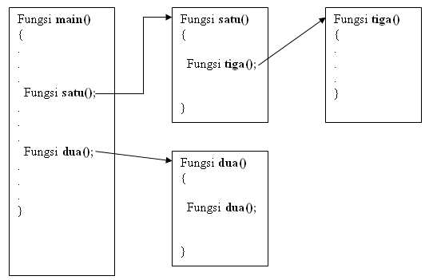
Bentuk pemanggilan fungsi
Pada dasarnya fungsi dapat memanggil fungsi lain, bahkan fungsi dapat memanggil dirinya sendiri (rekursif)

Slide 45
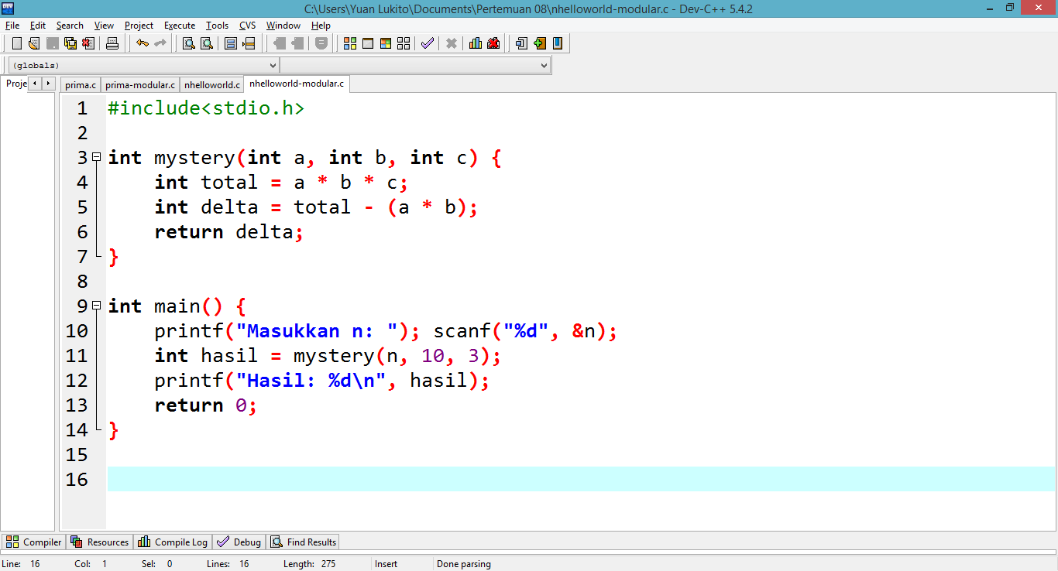
Apa outputnya (n=7)?

Slide 46
n = 7
10
3
a
b
c
int total = a * b * c;
int delta = total – (a * b)
return delta
?

Slide 47
int result = mystery(4, 3, 5); // result = ?
int result = mystery(3, 4, 4); // result = ?
int result = mystery(6, 2, 1); // result = ?

Slide 48
Contoh
Definisikan dua buah fungsi, yaitu fungsi hai() yang akan menampilkan tulisan “Hai apa kabar?” dan fungsi hello() yang akan menampilkan tulisan “Hi, how are you?”
Gunakan kedua fungsi tersebut dalam sebuah program sehingga menghasilkan 5 baris output seperti berikut:
Hai apa kabar? Hi, how are you? Hai apa kabar? Hi, how are you? Hai apa kabar?

Slide 49
void hai() { printf(“Hai apa kabar?\n”); }
void hello() { printf(“Hi, how are you?\n”); }

Slide 50
#include<stdio.h> void hai() { printf(“Hai apa kabar?\n”); }
void hello() { printf(“Hi, how are you?\n”); } int main(){ hai(); hello(); hai(); hello(); hai(); return 0; }
Hai apa kabar? Hi, how are you? Hai apa kabar? Hi, how are you? Hai apa kabar?

Slide 51
Contoh
Buatlah fungsi untuk menghitung harga beli jika diketahui harga jual dan keuntungannya.
Contoh:
Santi menjual sepedanya seharga Rp. 525.000,00. Jika ia mendapat keuntungan 5 %, berapakah harga beli sepedanya?
Input: harga jual dan keuntungan (%)
Proses : hrgbeli = %untung * hrgjual / (1+ %untung)
Output: harga beli

Slide 52
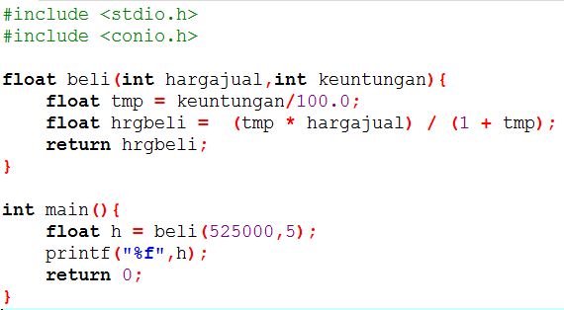
Output: 25000

Slide 53


Slide 54
TTS
Bahan dari awal sampai dengan materi ini
Bahasa pemrograman Python dan C

Slide 55
Minggu Depan 08 – Perulangan

